Slide 1
Sealtiel Alatriste
Restauración de Imagen Pública
Paola Rubio
Nayelli Aguilar
Amador Guerrero
Valeria Olascoaga

Slide 2
Situación
Sealtiel Alatriste, ahora ex coordinador de Difusión Cultural de la UNAM, fue víctima de acusaciones por plagios literarios y periodísticos que desde 2005, denunció Teófilo Huerta Moreno y, en 2008, Letras Libres.
Alatriste ha aceptado ante los micrófonos de Carmen Aristegui en Noticias MVS, y en Radio Fórmula, haber cometido “un error” al copiar con su estilo textos de otros autores en algunos de sus “más de 500 artículos.

Slide 3
H e c h o s i m p o r t a n t e s
23 de enero del 2012 | A Sealtiel Alatriste le fue asignado Premio Xavier Villaurutia de Escritores para Escritores 2012,
2 de febrero del 2012 | El Universal reprodujo,un cable de Notimex que da cuenta de la presentación en el Museo de Arte Contemporáneo de la UNAM de los libros que le merecieron el galardón al Sr. Alatriste. En esa presentación, el escritor aclaró que: “Podría decir que es una especie de cita literaria elevada al cuadrado, un homenaje a James”.
4 de febrero del 2012 | Frente incontables críticas adversas, pocas voces se alzaron para defender a Alatriste y a la UNAM, como la de Carmen Lira en La Jornada : “Los intelectuales Gabriel Zaid y Guillermo Sheridan, en este momento tan frágil de nuestro país, se erigieron en jueces y propietarios del premio Villaurrutia atacando a la Universidad de estar colonizando el premio otorgado este año a Sealtiel Alatriste y Felipe Garrido.”

Slide 4
H e c h o s i m p o r t a n t e s
9 de febrero del 2012 | Guillermo Sheridan le dedicó su poema satírico La villanela de Sealtiel Alatriste, y sumó en total ocho artículos periodísticos de plagios que podían documentársele.
13 de febrero del 2012 | En la radio, Jesús Silva Herzog apuntó su preocupación de que un funcionario de la UNAM estuviese involucrado en acusaciones de plagio. Cerró exitosamente la petición en Internet a la Sociedad Alfonsina Internacional, el INBA y el Conaculta de 273 intelectuales mexicanos preocupados por la corrupción y el plagio solicitaron la revocación del premio Xavier Villaurrutia a Alatriste.
15 de febrero del 2012 | Renuncia de Alatriste al Villaurrutia 2012 y a su cargo como coordinador de Difusión Cultural de la UNAM.

Slide 5
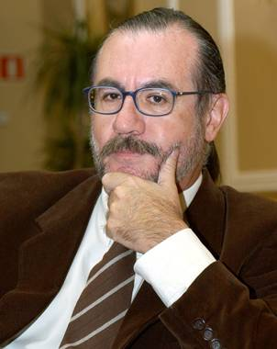
Imagen de Alatriste ante público intelectual mexicano
El 13 de febrero, después de la renuncia de Alatriste a la UNAM, 273 personas solicitaron revocar el premio Xavier Villaurrutia a dicho escritor mexicano, con el siguiente argumento:
  “No se puede premiar el plagio. Quien plagia no es escritor, sino un ladrón de ideas y palabras. Cuando se utilizan fuentes ajenas, debe de mediar un reconocimiento expreso como una cita o mención a la fuente. Sealtiel Alatriste ha demostrado no hacer eso y tomar párrafos enteros de otros escritores haciéndolos pasar como suyos. Esto no se debe permitir”.

Slide 6
^{Carta de Alatriste}
  “En días recientes se me ha atacado en diferentes medios impresos y electrónicos porque utilicé párrafos de diversas fuentes en unos artículos que escribí hace años, y que representan una parte ínfima de los que he escrito.
  “No voy a negar que la falta que se me atribuye sea cierta. Niego sin embargo que éstos, mis artículos, sean producto de un plagio, lo sustancial de ellos parte de ideas y recuerdos propios, con un estilo personal que se puede rastrear en toda mi obra, y si en los casos señalados refieren algo ya escrito, investigado o conocido, no constituyen la médula de mi argumentación, y el propio sistema universal del derecho de autor lo admite como una conducta lícita, apuntando que la falta se limita a no haber entrecomillado o citado la fuente, sobre todo si ésta se realiza fuera del campo educativo o de la investigación científica.
  “Sin embargo, no pretendo justificar, ni disculpo lo hecho, al contrario, me disculpo con quien pudiera sentirse ofendido con ello, pero sí creo necesario acotar mi error, pues no medré con esos párrafos, ni me adjudiqué el mérito de algún descubrimiento excepcional, ni los presenté en ninguna instancia académica, y nada tienen que ver con ningún libro que me hubiese hecho merecedor a cualquier premio.
  “Quiero, al dar esta explicación, fijar una posición que se me ha reclamado, y por ello le he pedido al rector de la UNAM, Dr. José Narro Robles, la separación de mi cargo para que se mesuren en su exacta dimensión las faltas que pude cometer en el pasado, reivindicar, mi obra literaria y mi trabajo como editor y funcionario de la cultura.”

Slide 7
Objetivo
Reivindicar la imagen de Alatriste en otras áreas en las que se ha destacado exitosamente.

Slide 8
Público
Va dirigido a académicos y universitarios, principalmente a grupos interesados en asuntos culturales.

Slide 9
ESTRATÉGIAS
Mantener un bajo perfil ante los medios de comunicación en un periodo de 6 meses.
Comenzar a participar en eventos que promuevan la cultura.
Desenvolverse en otras ramas de la cultura, evitando en específico la literatura.

Slide 10
TÁCTICAS
Corto Plazo (6 meses) | Mantener bajo perfil. No dar entrevistas, ni comunicados de prensa. Evitar cualquier tipo de difusión de noticias sobre él.
Mediano Plazo (a mediados de agosto) | Participar en eventos culturales tanto nacionales como internacionales. Conferencias/ simposios/ ponencias en torno a arte/ cultura.
 | Entrevistar a pupilos para generar opiniones en PRO de Alatriste.
 | Actualizar sus redes sociales, su blog y su página web.
Largo Plazo | Publicar un libro con su biografía, en donde Alatriste narre sus memorias y la incertidumbre por la que pasó.

Slide 11
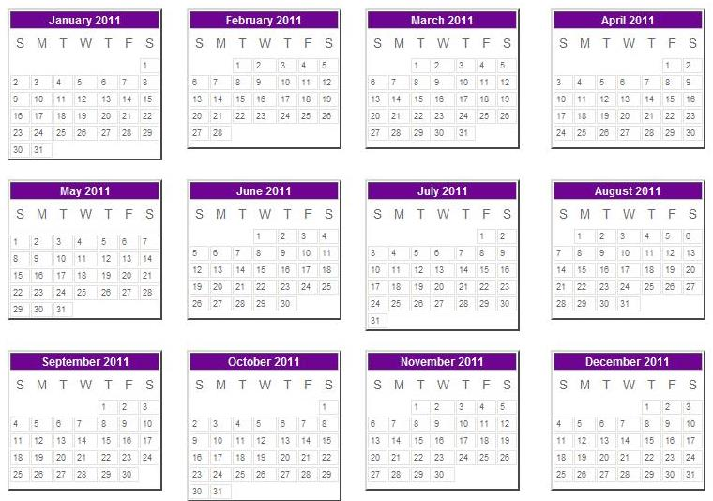
Calendario
Entrevistas
Eventos Culturales

Slide 12
Presupuesto
Mediano Plazo
Ponencias/ conferencias para 200 personas➔
Renta de inmueble $12 000
Break (alimentos) $2 500
Actualización de redes sociales:
Contratar a una persona que mantenga
al día sus redes sociales, página web y blog $12 000
    Entrevista en Radio $7 000 / $8 000 (depende la estación)
          Entrevistas con pupilos en PRO
          Video $20 000 por video (de 4 a 5 entrevistados)

Slide 15
Presupuesto
Largo Plazo
Investigación de mercados (agencia de investigación) $55 000
Publicación de libro depende la editorial
10-15% del total de las ventas.
Gastos Administración➔
Honorarios (por plan de negocio) $100 000
Consultoría, seguimiento de resultados por un año, Conseguir espacios publicitarios, etc.

Slide 16
PLAN DE TRABAJO

Slide 17
Plan de Trabajo
Agosto 2012 | Septiembre 2012 | Octubre 2012
Comenzar con actualización de redes sociales. | Asistencia a estaciones de radio para promocionar eventos culturales.
Noviembre 2012 | Diciembre 2012 | Enero 2013
Febrero 2013 | Marzo 2013 | Abril 2013
 | Publicación de libro autobiográfico. | Promoción de su publicación en medios impresos y digitales.
 | Promoción de su publicación en medios impresos y digitales.

Slide 18
Julio 2013 | Agosto 2013
Análisis de ventas de la publicación anterior. | Planeación del lanzamiento del segundo libro después del incidente.

